Slide 1
PART 27
Pengertian dan Cara Penggunaan Tipe Data Pointer Pascal

Slide 2
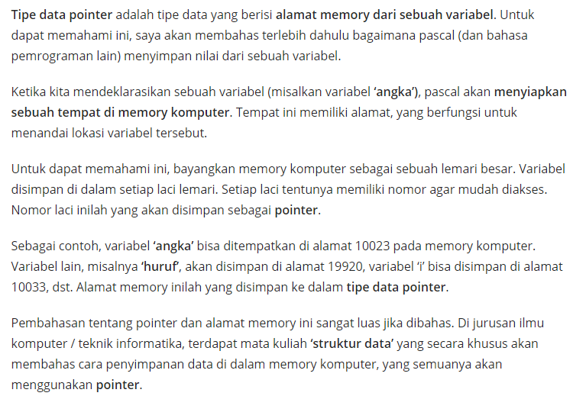
Pengertian Tipe Data Pointer Pascal

Slide 3
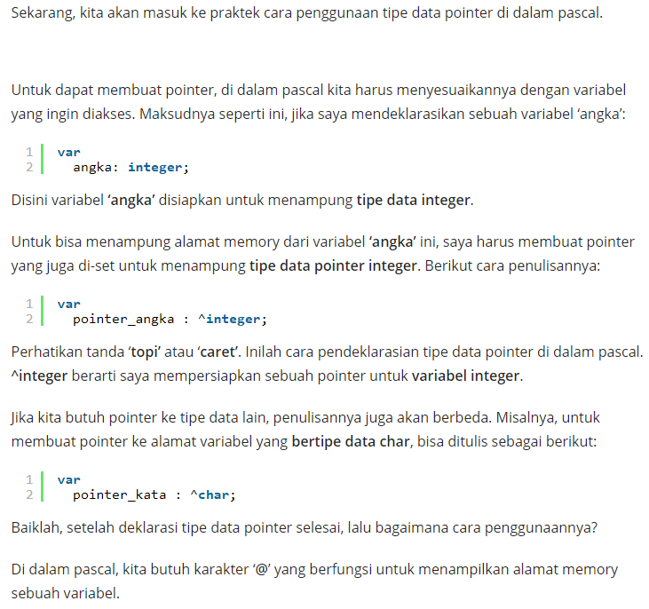
Cara Penggunaan Tipe Data Pointer Pascal

Slide 4
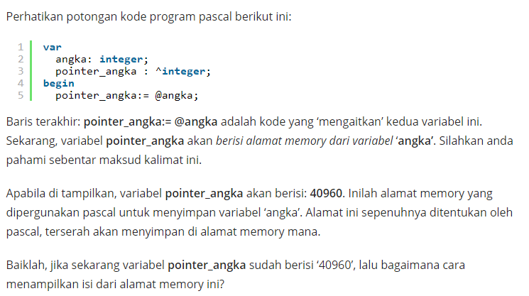

Slide 5
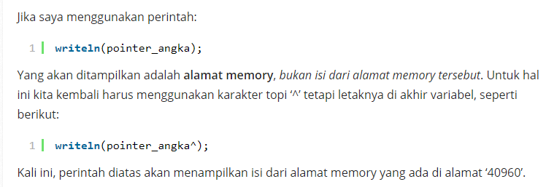

Slide 6
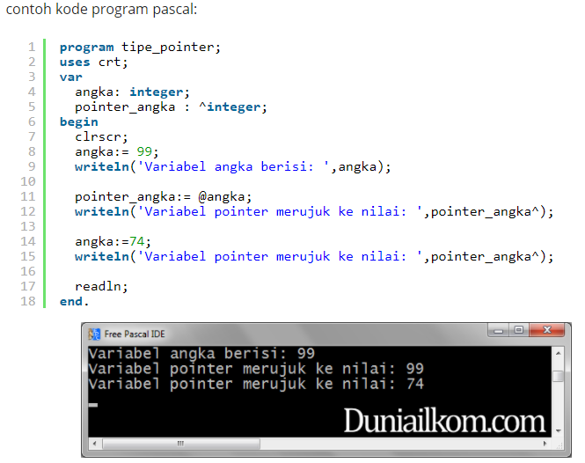

Slide 7
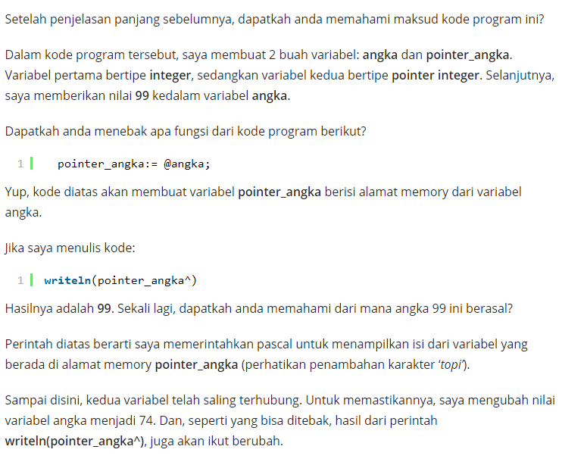

Slide 8
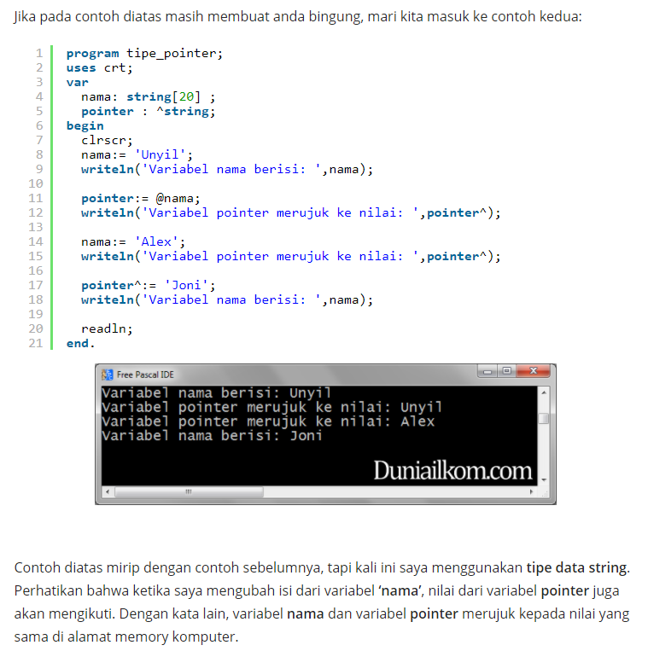

Slide 9
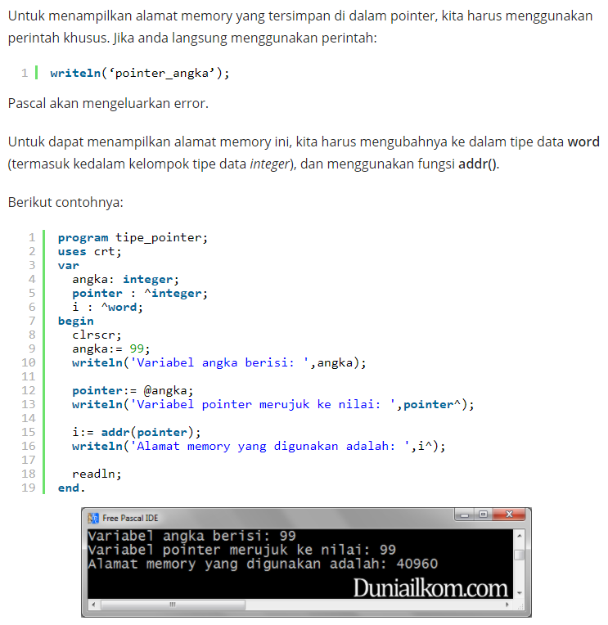
Cara Menampilkan Alamat Memory dari Pointer

Slide 10
